Slide 1

স্বাগতম
Notes:
(সবুজ)

Slide 2

শিক্ষক পরিচিতি
মোঃ আনিছুর রহমান(সবুজ)
গোড়ল দাখিল মাদরাসা
কালীগঞ্জ,লালমনিরহাট
ফোন নং-০১৭২৩৩১৪১৩৮
মেইল-shabujnamuri@gmail.com
গণিত
৭ম-শ্রেণি
অধ্যায়-১
অনুশীলনী-১.1
Notes:
(সবুজ)

Slide 3
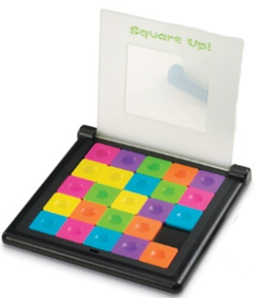
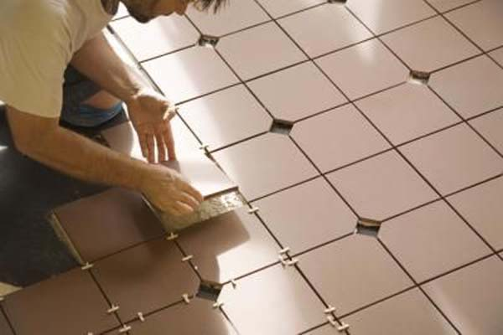
চিত্রের টাইলসগুলো ও খেলনার গুটিগুলোর আকৃতি কীরুপ ?
Notes:
(সবুজ)

Slide 4
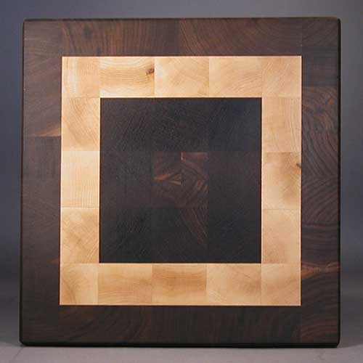
৪
৩
২
১৬
৯
৪
বাহুর দৈর্ঘ্য ৪ হলে বর্গটির ক্ষেত্রফল ১৬
বাহুর দৈর্ঘ্য ৩ হলে বর্গটির ক্ষেত্রফল ৯
বাহুর দৈর্ঘ্য ২ হলে বর্গটির ক্ষেত্রফল ৪
২ এর বর্গ ৪ এবং ৪ এর বর্গমূল ২
৪ এর বর্গ ১৬ এবং ১৬ এর বর্গমূল ৪
৩ এর বর্গ ৯ এবং ৯ এর বর্গমূল ৩
Notes:
(সবুজ)

Slide 5
বর্গ ও বর্গমূল

Slide 6
শিখনফল
পাঠশেষে শিক্ষার্থীরা -
১ । বর্গ ও বর্গমূল ব্যাখ্যা করতে পারবে ;
২ । বর্গ সংখ্যার ধর্ম ব্যাখ্যা করতে পারবে ;
৩ । গুণনীয়কের সাহায্যে বর্গমূল নির্ণয় করতে পারবে ;
৩ । গুণনীয়কের সাহায্যে বর্গমূল নির্ণয় করতে পারবে ;
৪ । ভাগের সাহায্যে বর্গমূল নির্ণয় করতে পারবে ।
৪ । ভাগের সাহায্যে বর্গমূল নির্ণয় করতে পারবে ।

Slide 7


ক্ষেত্রটিতে সারি কয়টি ?
৩ টি
প্রত্যেক সারিতে ভূ-গোলক কয়টি?
৩ টি
ক্ষেত্রটিতে মোট ভূ-গোলক সংখ্যা ?
৩×৩=$৩^{২}$= ৯ ।
চিত্রটি বর্গাকৃতির ।
৩ এর বর্গ ৯ আর ৯ এর বর্গমূল ৩।
Notes:
(সবুজ)

Slide 8
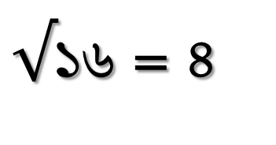
4 এর বর্গ 16
16 এর বর্গমূল 4
$√১৬$ = ৪
Notes:
কয়টি সেপ/ক্ষেত্র রয়েছে ? (৪টি) । দৈর্ঘ্য ও প্রস্থে ৪টি সেপ/ক্ষেত্র হলে মোট কয়টি ক্ষেত্র হবে ? (১৬টি)

Slide 9
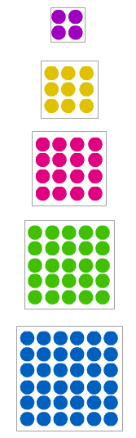

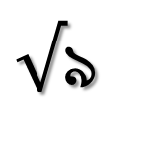
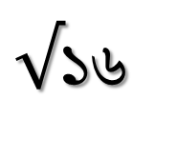





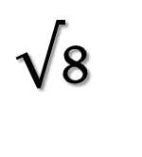
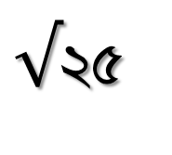
$√$4
= 2
$২^{২}$
= ২×২
= ৪
$√$৯
= ৩
$৩^{২}$
= ৩×৩
= ৯
$√$১৬
= ৪
$৪^{২}$
= ৪×৪
= ১৬
$√$২৫
= ৫
$৫^{২}$
= ৫×৫
= ২৫
$√$৩৬
= ৬
$৬^{২}$
= ৬×৬
= ৩৬
Notes:
১ম চিত্রে কয়টি বল আছে ? (৪টি) । ৪ এর বর্গমূল কত? (২)। আবার ২এর বর্গ কত?(৪) এভাবে ...... স্লাইডটি দ্বারা বর্গমুল ও বর্গ সংখ্যার ধারণা দিন ।

Slide 10
নিচের বক্স থেকে বর্গসংখ্যাগুলো খুঁজে বের কর
১০,
১৬,
২১,
২৫,
৪৯,
৫০,
৬২,
৬৪,
১০০,
১০৯,
১২১ .
বর্গসংখ্যা
Notes:
একক কাজ হিসেবে দেওয়া যেতে পারে । উত্তর মিলাতে ক্লিক করুন।

Slide 11
একক স্থানীয় অঙ্ক ১ বা ৯ হলে ,এর বর্গসংখ্যার একক স্থানীয় অঙ্ক ১ হবে ।
বর্গসংখ্যা | সংখ্যা
১
১
৮১
৯
১২১
১১
৩৬১
১৯
Notes:
বর্গসংখ্যার একক স্থানীয় অংক গুলো কি কি ?

Slide 12
একক স্থানীয় অঙ্ক 3 বা 7 হলে ,এর বর্গসংখ্যার একক স্থানীয় অঙ্ক 9 হবে ।
বর্গসংখ্যা | সংখ্যা
বর্গসংখ্যা | সংখ্যা
৯
৩
৪৯
৭
১৬৯
১৩
Notes:
বর্গসংখ্যার একক স্থানীয় অংক কত?(৯)। সংখ্যার একক স্থানীয় অংক গুলো কি কি ?(৩,৭)।

Slide 13
একক স্থানীয় অঙ্ক 4 বা 6হলে ,এর বর্গসংখ্যার একক স্থানীয় অঙ্ক 6 হবে ।
বর্গসংখ্যা | সংখ্যা
বর্গসংখ্যা | সংখ্যা
১৬
৪
৩৬
৬
১96
১4
256
১6
Notes:
সংখ্যার একক স্থানীয় অংক গুলো কি কি ?(৪,৬) । বর্গসংখ্যার একক স্থানীয় অংক গুলো কি কি ?(৬) ।

Slide 14
নিচের সংখ্যাগুলো কেন বর্গ সংখ্যা ব্যাখ্যা কর ;
৫২৯ , ২২৫ ও ৯৬১
Notes:
নিচের সংখ্যাগুলো কেন বর্গসংখ্যা ? কারণ , বর্গসংখ্যার একক স্থানীয় অঙ্ক ৯,৫ও১ ।

Slide 15
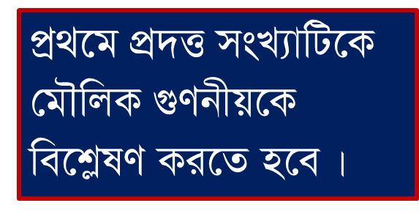
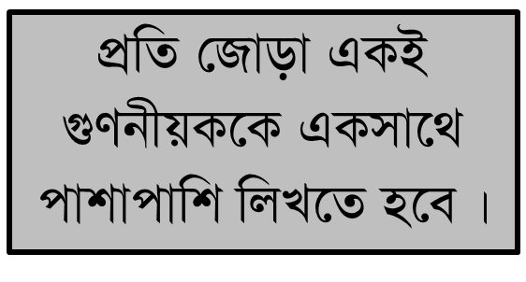
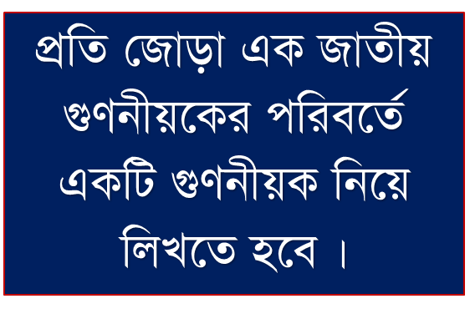
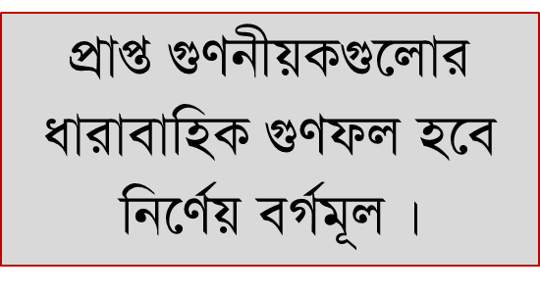
গুণনীয়কের সাহায্যে বর্গমূল নির্ণয়
২
১৬
১৬ এর মৌলিক গুণনীয়ক
২
৮
২
৪
∴১৬ = ২ × ২ × ২ × ২
২
=(২ × ২)×(২ × ২)
= ২ × ২
= ৪
Notes:
১৬কে সবচেয়ে ছোট কোন মৌলিক সংখ্যা দ্বারা ভাগ করা যায় ?(২)। ৮কে সবচেয়ে ছোট কোন মৌলিক সংখ্যা দ্বারা ভাগ করা যায় ?(২)। ৪কে সবচেয়ে ছোট কোন মৌলিক সংখ্যা দ্বারা ভাগ করা যায় ?(২)।

Slide 16
জোড়ায় কাজ
১৪৭ সংখ্যাটিকে কোন ক্ষুদ্রতম সংখ্যা দ্বারা গুণ করলে গুণফল পূর্ণবর্গ সংখ্যা হবে ?
Notes:
(সবুজ)

Slide 17
দলীয় কাজ
ভাগের সাহায্যে বর্গমুল নির্ণয় কর
১০৪০৪
Notes:
(সবুজ)

Slide 18
মূল্যায়ন
১) ৬৪ এর বর্গমূল কত ?
২) ৫টি সংখ্যা লেখ যার একক স্থানীয় অঙ্ক দেখেই সিদ্ধান্ত
নেয়া যায় তা পূর্ণবর্গ সংখ্যা নয় ।
৩) নিচের কোন সংখ্যাটি পূর্ণ বর্গসংখ্যা
খ) ৩২৫

ক) ২৮৬
গ) ৩৬১
ঘ) ৪২৪
Notes:
(সবুজ)

Slide 19
বাড়ীর কাজ
নিচের সংখ্যা দু’টিকে কোন ক্ষুদ্রতম সংখ্যা দ্বারা গুণ করলে গুণফল পূর্ণ বর্গসংখ্যা হবে ?
ক) ৩৮৪
খ) ১৮৭০
Notes:
(সবুজ)

Slide 20

ধন্যবাদ
Notes:
(সবুজ)

